Slide 1
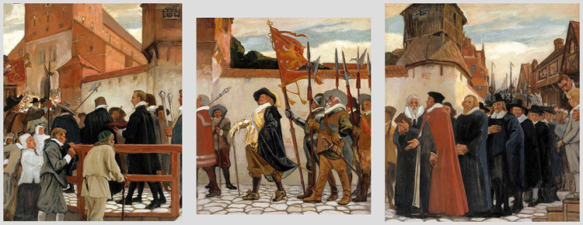
12. Koulutus ja kulttuuri
Sivut 102-107

Slide 2
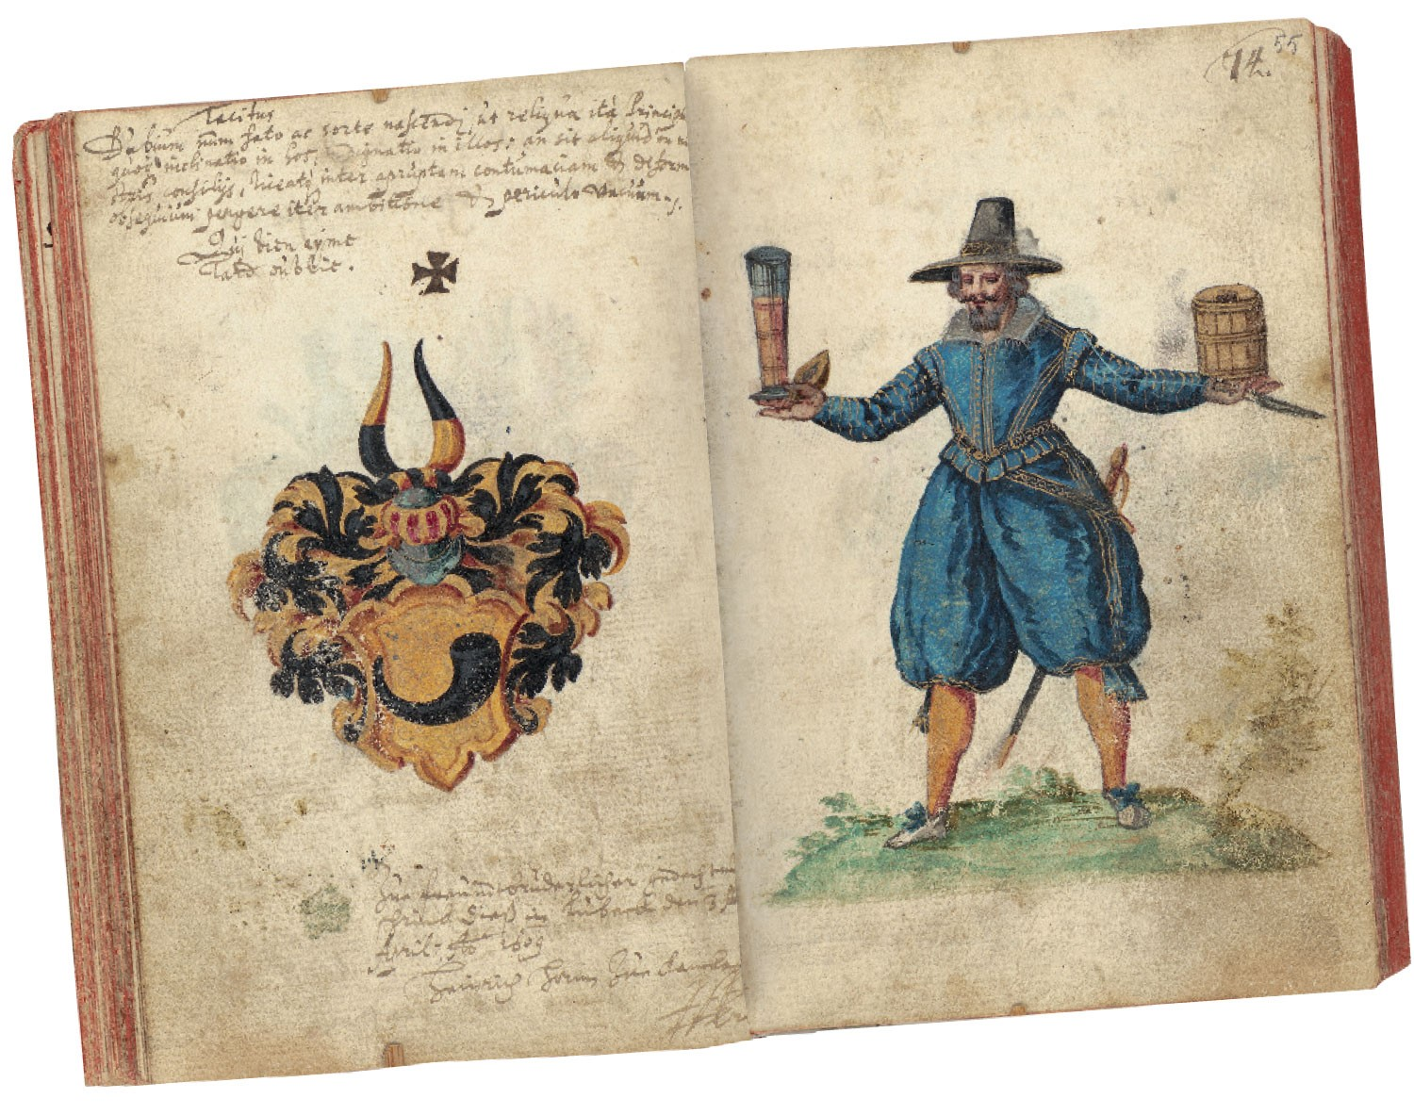
Koulutustarve lisääntyy
Kasvava hallinto ja kirkko tarvitsivat osaavia virkamiehiä.
Kirkolla ei enää ollut varaa vastata koulutuksesta kuten keskiajalla. Sen tehtävä oli opettaa rahvas lukemaan ”pyhää sanaa”.
Aatelisto pystyi lähettämään poikansa ulkomaille oppia saamaan.
Valtion oli otettava vastuu koulujärjestelmän kehittämisestä

Slide 3
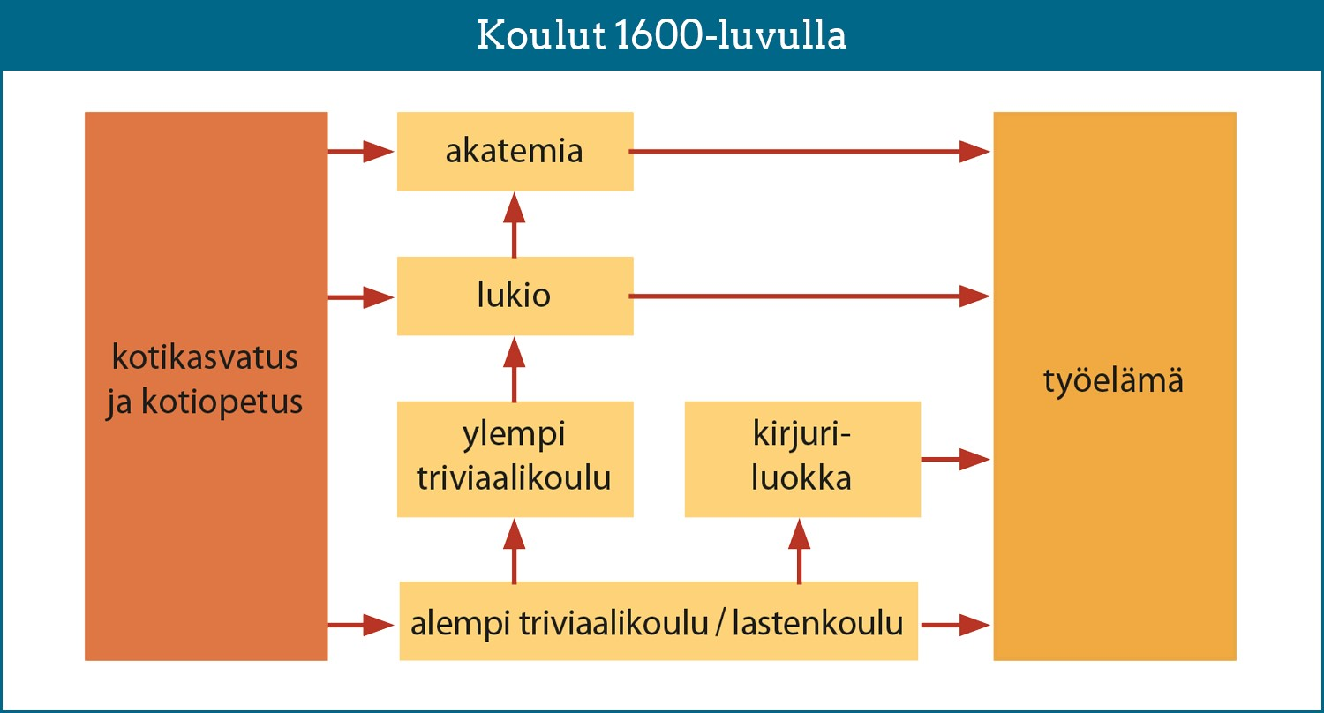
Koulutuksen kehittäminen
Turun akatemia (nykyinen Helsingin yliopisto) avattiin 1640. Yliopiston tehtävänä oli virkamiesten kouluttaminen.
Kuningatar Kristiinan koulujärjestys 1649: pedagogiot, triviaalikoulut ja lukio.
Koulutuksessa noudatettiin klassisen yleissivistyksen ihanteita.
Kouluissa ei opiskeltu suomen kielellä vaan ruotsiksi ja latinaksi.
Naiset jäivät julkisen koulutuksen ulkopuolelle.

Slide 4

Dokumenttitehtävä: opiskelu 1600-luvulla
Minkälaista oli koulunkäynti 1600-luvulla?
Entä opiskelijaelämä Turun akatemiassa?
Perehdy näihin dokumenttitehtävien avulla.
Notes:
Dokumenttitehtävä A opettajan aineistossa käsittelee 1600-luvun koulunkäyntiä ja dokumenttitehtävä B opiskelijaelämää Turun akatemiassa. Löydät tehtävät opettajan aineistosta kappaleen 12 kohdalta ja osion ”Lisätehtävät” alta.

Slide 5
Eurooppalaiset kulttuurivirtaukset
Yhteydet muuhun Eurooppaan (sodat, kauppa) tiivistyivät 1600-luvulla.
Hovi ja ylimystö omaksuivat ensin uudet musiikin, kirjallisuuden, teatterin ja kuvataiteiden virtaukset.
Myös kehittyvä opetuslaitos välitti maahan tietoa.
Luterilainen kirkko välitti Suomeen protestanttiteologien ajatuksia sekä tuotti suomenkielistä uskonnollista kirjallisuutta ja musiikkia.
Kansainväliset vaikutteet näkyivät vähitellen myös talonpoikaiskulttuurissa (esim. rakentaminen, pukeutuminen, musiikki, kulutustottumukset).

Slide 6
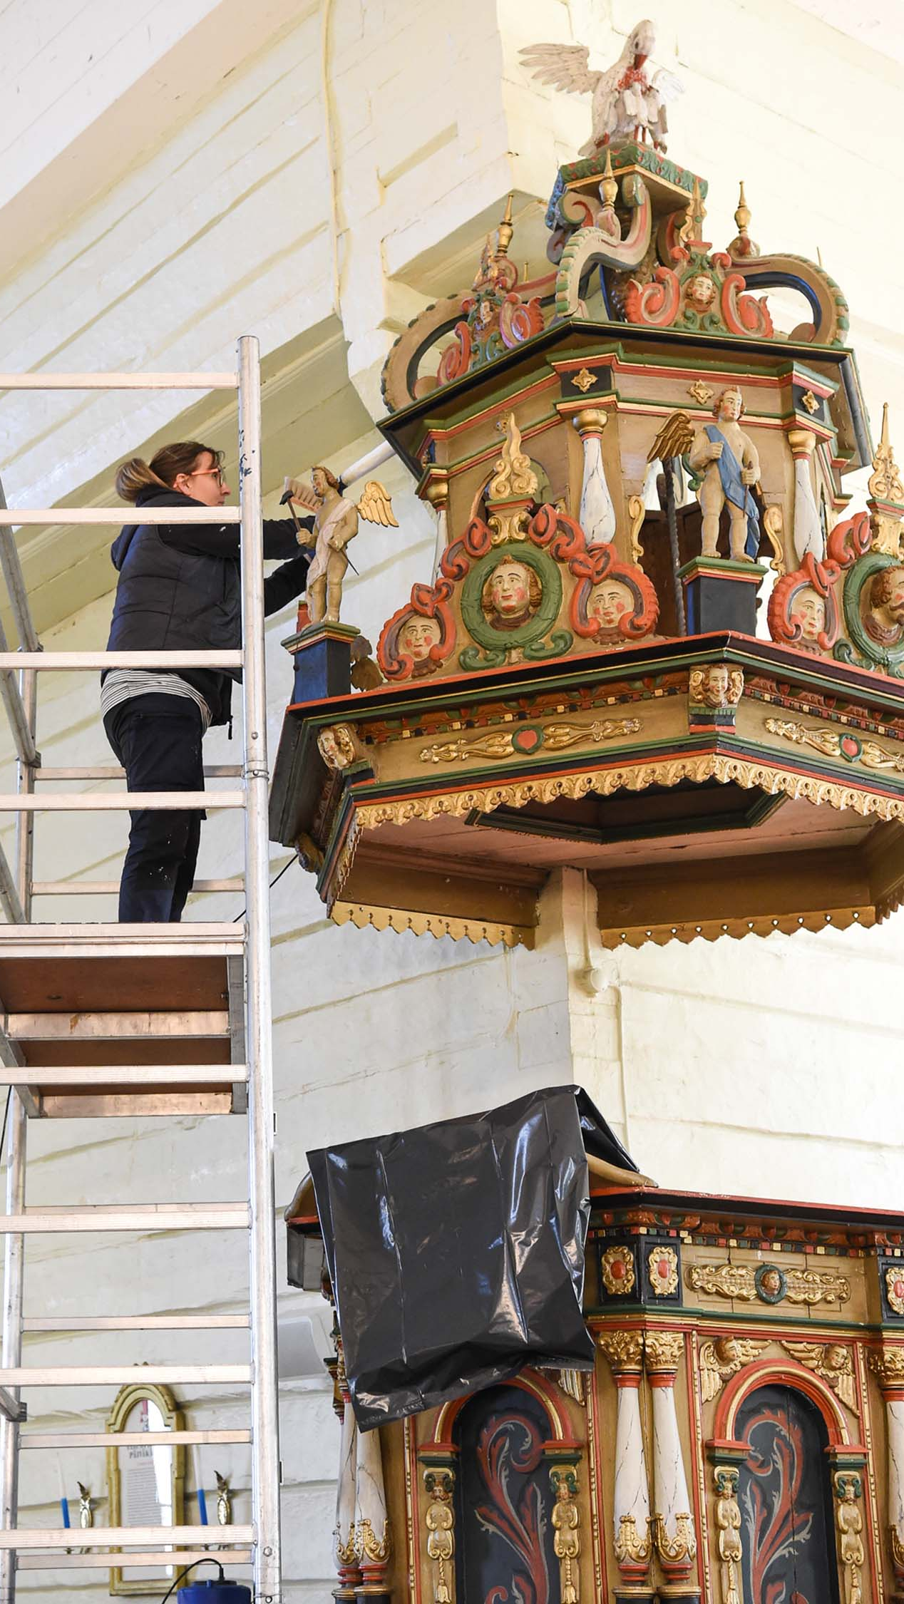
Rakennettu kulttuuriympäristö
1600-luvun barokki-tyyli on jättänyt runsaasti jälkiä Suomen rakentamiseen historiaan.
Suomen barokkirakennuksista useimmat ovat puusta tehtyjä kirkkoja. Niiden sisältä voi lisäksi löytää tyyliin sopivia maalauksia, saarnastuoleja ja muuta koristetaidetta.
Joukkoon mahtuu myös muutama kaupunkitalo, koulu ja pari ylhäisaatelisten rakennuttamaa kivistä kartanorakennusta.
Jälkiä renessanssista on vaikeampi löytää, mutta esimerkiksi perinteisen suomalaisen maalaistalon pohjakaava eli ns. paritupa on täysin renessanssin ihanteiden mukainen.

Slide 7
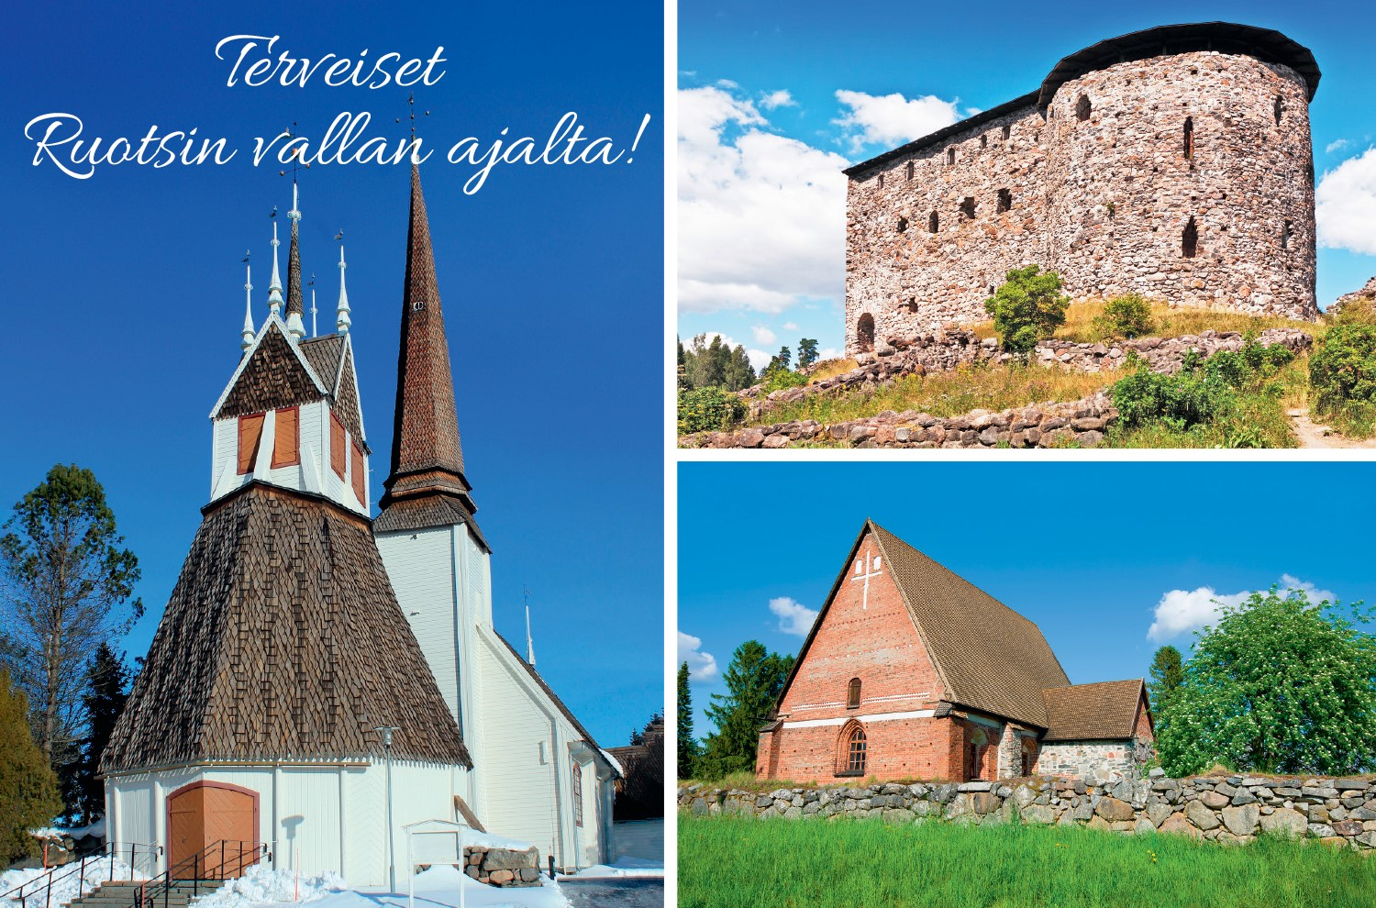
Hae tietoa!
Ruotsin ajan jäljet näkyvät yhä Suomen rakennetussa kulttuuriympäristössä. Niistä on esimerkkejä myös tämän aukeaman kuvissa.
Etsi lähiseudultasi jokin Ruotsin ajalta peräisin oleva rakennus tai rakennelma – esimerkiksi linna, kirkko, asuinrakennus tai vaikkapa maantiesilta. Tee valitsemastasi kohteesta tutkimus, jossa nostat esiin esimerkiksi tutkimuskohteesi historiallisia vaiheita sekä henkilö- tai taidehistoriallisia piirteitä. Ryhmäsi on varmasti kiinnostunut myös kohteeseesi mahdollisesti liittyvistä tarinoista.
Mikäli et pääse käymään paikan päällä, voit tehdä tutkimuksesi kirjallisuuden ja internetin avulla. Voit lisäksi keskustella kohteen historiaan perehtyneiden asiantuntijoiden kanssa.

Slide 8
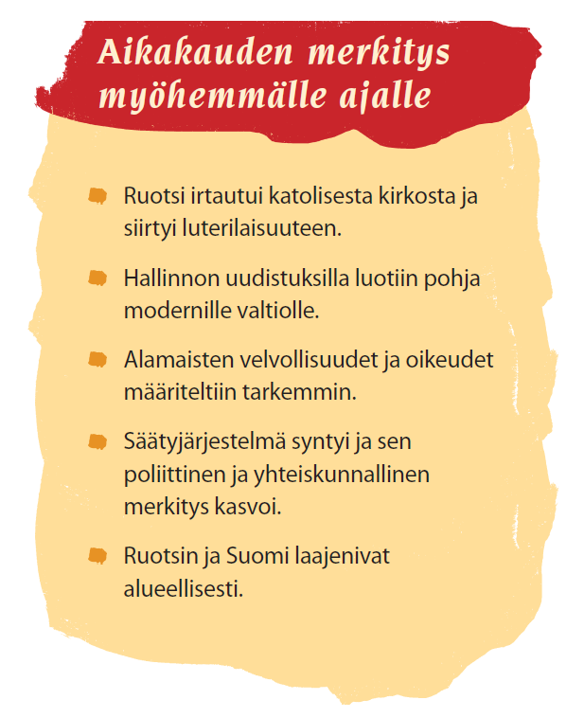

Slide 9
Esimerkkejä 1500- ja 1600-lukuja käsittelevistä ylioppilaskoetehtävistä
Syksy 2015
Suomen käskynhaltija Klaus Fleming kirjoitti vuonna 1593 kirjeessään Kaarle-herttualle levottomuuksista Suomessa:
Talonpojat ovat tulleet hulluiksi – – He ovat lyöneet sotilaita hengiltä ja kohdelleet heitä kaltoin, kokoontuneet yhteen ja tehneet itsestään sotaeverstejä.
Mirkka Lappalainen, Susimessu. 1590-luvun sisällissota Ruotsissa ja Suomessa (2009)
Levottomuudet johtivat väkivaltaisuuksiin, joita sittemmin on nimitetty nuijasodaksi. Miksi nuijasota syttyi, ja miten se vaikutti suomalaisten elämään?
Kevät 2011
Tarkastele sääty-yhteiskunnan syntyä ja rakennetta Suomessa ns. Ruotsin vallan aikana.
Kevät 2008
Mitä Ruotsin suurvaltakausi 1600-luvulla merkitsi Suomen ja suomalaisten kannalta?

